Slide 1
Оболочка для программатора системных ключей
Команда: Paradise Team
Заказчик: ПРОМЭЛЕКТРОНИКА

Slide 2
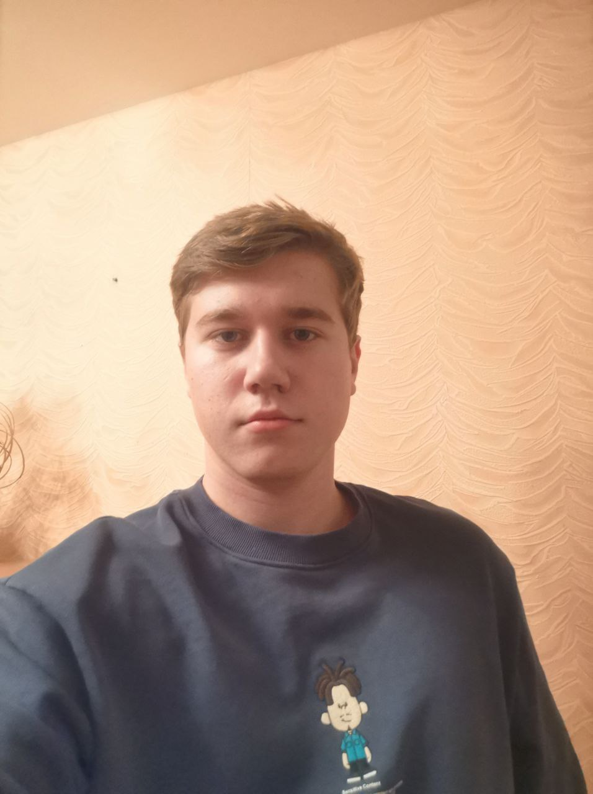
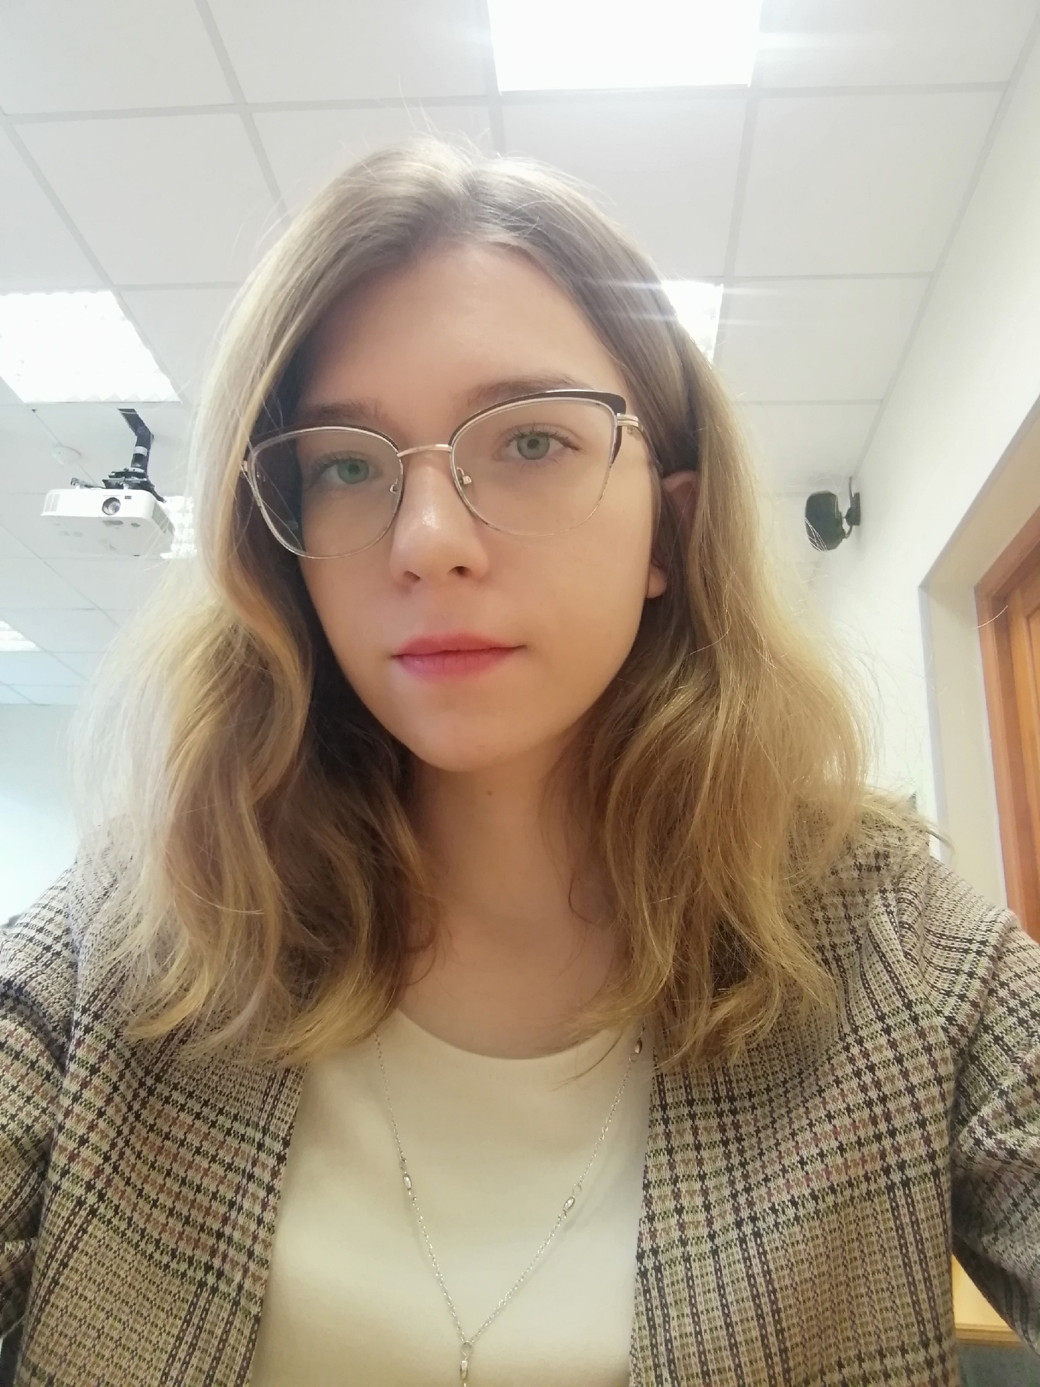
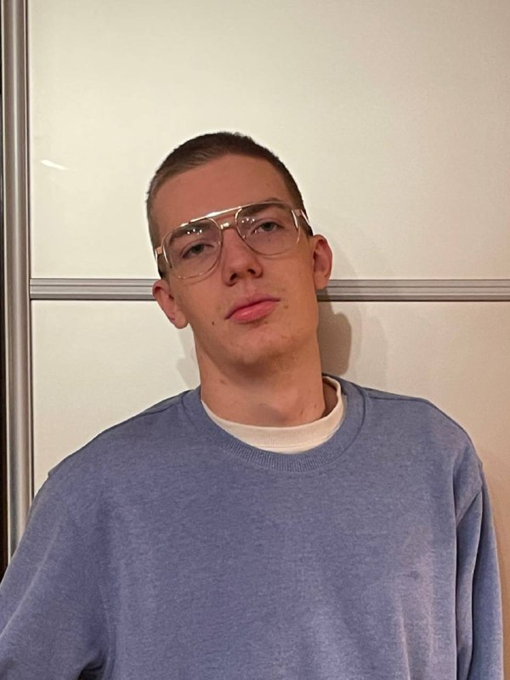
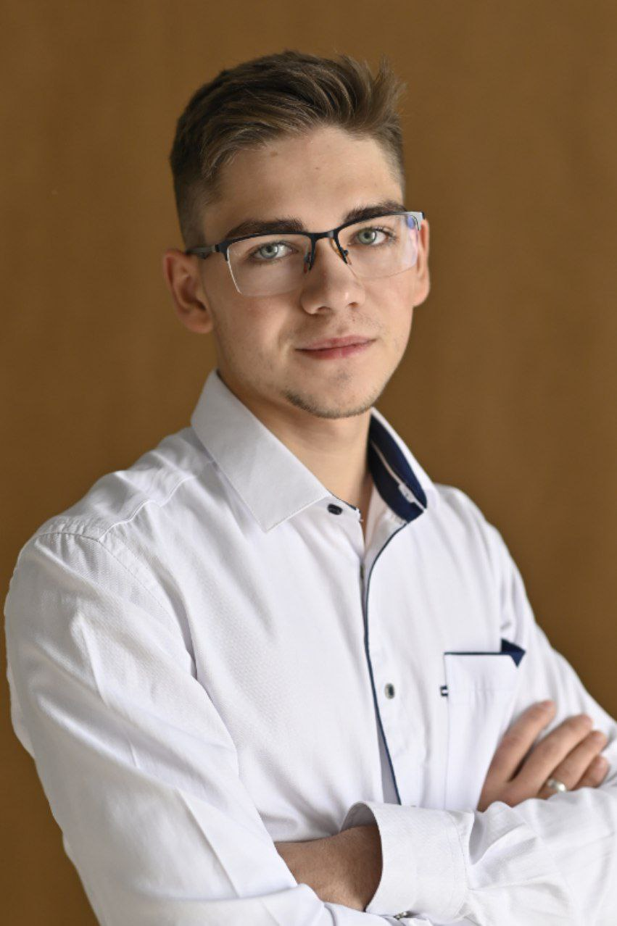
Команда: Paradise Team
Тимлид-разработчик: Качурин Никита Анатольевич
Frontend-разработчик: Белова Анастасия Витальевна
Разработчик: Трегубенко Александр Максимович
Дизайнер: Литвиненко Эммануил Николаевич

Slide 3

Описание проблемы
Отсутствие программно-аппаратного комплекса, предназначенного для записи и чтения системных ключей с интерфейсами SPI и I2C

Slide 4

Описание решения
Создать программатор системных ключей, который будет состоять из двух компанентов:
GUI – Графический пользовательский интерфейс
FIRMWARE – Аппаратно-программное обеспечение

Slide 5

Этого вроде нет, может тоже убрать, чтобы не растягивать
Функционал ПО
Программа должна обеспечивать программирование системных ключей
Программа должна взаимодействовать с внешним аппаратным программатором
Связь ПО на ПК и программатора должна осуществляться через интерфейс USB

Slide 6
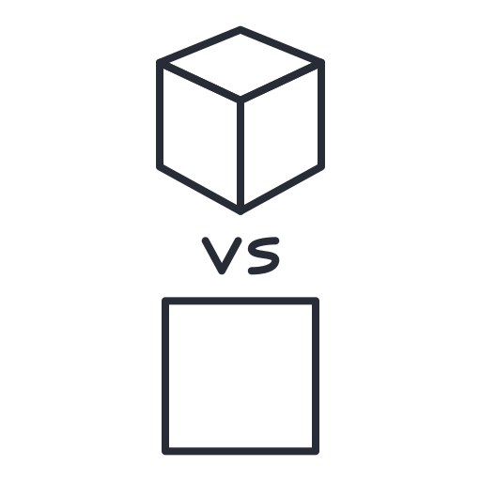



Может вынести в конец, как у челиков из видио
Аналоги

Slide 7

Критерии сдачи проекта
● Общее рабочее пространство
● Регулярность работы
● Работа основного функционала

Slide 8
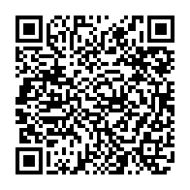
План работ
Участник | Роль | Задачи
Качурин Н.А | Тимлид-разработчик | Разработка backend-части программатора ключей: авто определение микросхемы памяти, запись данных
Белова А.В | Frontend-разработчик | Разработка функциональности кнопок. Интеграция разработанных функций в проект
Литвиненко Э.Н | Дизайнер, Разработчик | Реализация backend-модуля программатора ключей: определение com-порта, версия кода, взаимодействие с frontend
Трегубенко А.М | Разработчик | Backend-разработка для программатора ключей: считывание данных, определение микросхемы памяти. Тестирование
Рабочее пространство Trello

Slide 9

Что приросло за итерацию?
Определили функционал каждой кнопки
Создали функции для основных кнопок с учетом их функциональности, записи и считывания данных с com-портов, предоставлении информации о версии кода
Интеграция разработанных функций проект

Slide 10
Отчёт по работе каждого участника
Участник | Роль | Задачи
Качурин Н.А | Тимлид-разработчик | Сделано: Реализация функций для backend составляющей Планируется: Дальнейшая реализация приложения
Белова А.В | Frontend-разработчик | Сделано: Реализация функций для frontend составляющей Планируется: Реализация функционала кнопок
Литвиненко Э.Н | Дизайнер, Разработчик | Сделано: Реализация функций для backend составляющей Планируется: Дальнейшая реализация приложения
Трегубенко А.М | Backend-Разработчик | Сделано: Реализация функций для backend составляющей. Связь с разработчиками Планируется: Дальнейшая реализация приложения
Рабочее пространство Trello

Slide 11
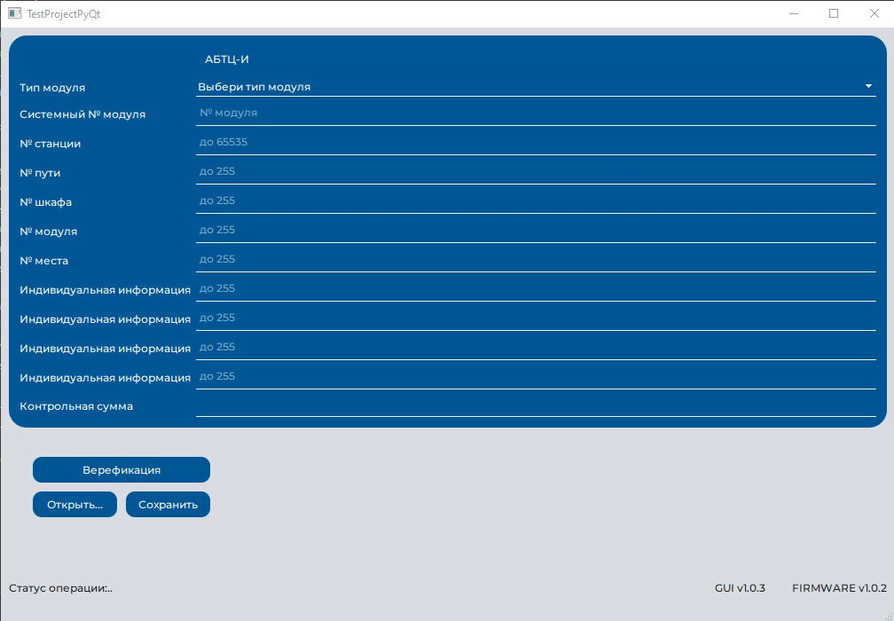
Может вынести в конец, как у челиков из видио
Демонстрация результата

Slide 12
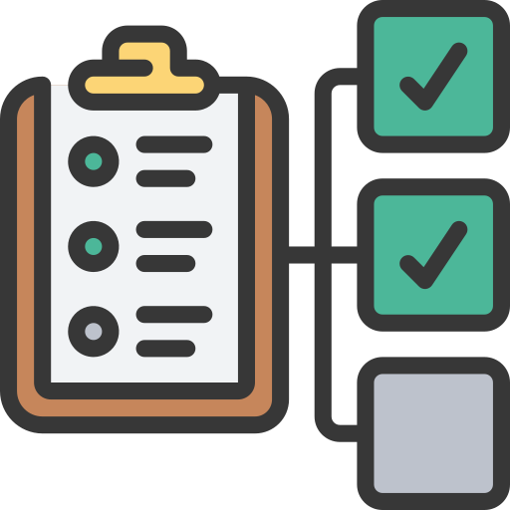
Рефлексия
Получилось:
Реализация основных функций
Поддержка интерфейса
Не получилось:
Тестирование ряда функций

